Slide 1
Aufnahmeverfahren
in die
1. Klasse der Sekundarstufe I
(5. Schulstufe)
1

Slide 2
Aufnahmeverfahren
Aufnahme in die 1. Klasse der Sekundarstufe I
Jänner 2023
Die Erziehungsberechtigten erhalten spätestens am Tag nach den Weihnachtsferien die notwendigen Unterlagen (u.a. das Erhebungsblatt) und Informationen durch die Volksschule.
Jänner 2023
telefonische Terminvereinbarung für ein Aufnahmegespräch an der gewählten Schule während der Februar-Aufnahmewoche (Vorteil: keine Wartezeit).
Ab Mitte Jänner 2023
Eignungs- und Aufnahmsprüfungen an Schwerpunktschulen (z.B. mit sportlicher oder musikalischer Eignung), Orientierungsgespräche der Bilingualen Schulen,…..
2

Slide 3
Aufnahmeverfahren
Aufnahme in die 1. Klasse der Sekundarstufe I
Nach den Semesterferien
Anmeldung durch die Erziehungsberechtigten
zum vereinbarten Termin (auch außerhalb der Anmeldezeiten) in den Schulen.
Anmelde- und Beratungsgespräch Angabe weiterer in Frage kommender Schulen erwünscht!
Unterlagen: Schulnachricht + Kopie Erhebungsblatt;
bei AHS zusätzlich 1 A5-Kuvert,
beschriftet mit der eigenen
Adresse und frankiert (€ 0,85).
3

Slide 4
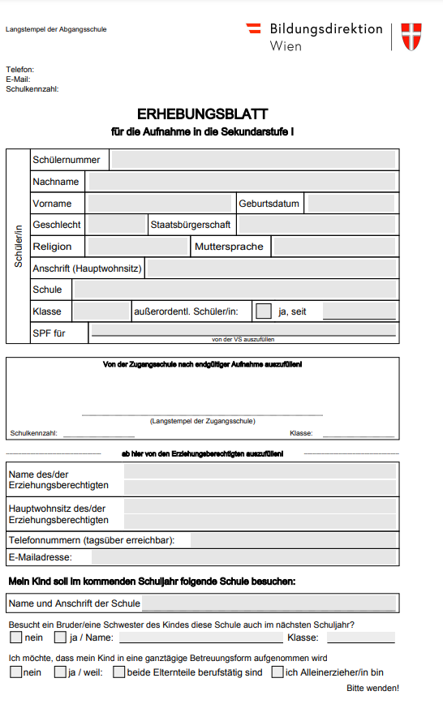
Aufnahmeverfahren
Aufnahme in die 1. Klasse der Sekundarstufe I
Schulen, die mit dem Verwaltungsprogramm WiSion arbeiten, können das Erhebungsblatt ausdrucken.
Schulen, die nicht mit dem Verwaltungsprogramm WiSion arbeiten, finden das Erhebungsblatt unter bi.bildung-wien.gv.at/formulare.
von den Erziehungs-berechtigten auszufüllen
4

Slide 5
Aufnahmeverfahren
Aufnahme in die 1. Klasse der Sekundarstufe I
Bis 27. März 2023
Vorläufige Aufnahme der Schüler:innen an APS laut Wr. Schulgesetz (Geschwister, Wohnortnähe/Erreichbarkeit, …) durch Abt. Präs. 6.
APS
APS
Vorläufige Aufnahme
an Wahlschule
Keine vorläufige Aufnahme an Wahlschule
Zusage an die Eltern
durch die Schule
Information der Eltern;
verbunden mit
einer gleichwertigen
alternativen Schulplatzzusage
durch die Abt.Präs.6
5

Slide 6
Aufnahmeverfahren
Aufnahme in die 1. Klasse der Sekundarstufe I
Bis spätestens 27. März 2023
Vorläufige Aufnahme der Schüler:innen an AHS gemäß Verordnung (Eignung, Geschwister, Wohnortnähe/Erreichbarkeit) durch die Schulleitung.
An der AHS dürfen nur Kinder mit „AHS-Reife“ berücksichtigt werden (gilt nicht für AHS mit Modellversuch WMS).
Sollten die Aussichten auf eine Aufnahme schlecht sein, dann meldet sich die Schule schon vorher und berät über mögliche Alternativen!
AHS
AHS
Vorläufige Aufnahme
an Wahlschule
Keine vorläufige Aufnahme an Wahlschule
Zusage an die Eltern
Information der Eltern;
Information über freie Plätze
2. Anmeldedurchgang an AHS mit freien Plätzen
6

Slide 7
Aufnahmeverfahren
Aufnahme in die 1. Klasse der Sekundarstufe I
2. Anmeldedurchgang an AHS:
Mitte April 2023
Kinder, denen kein vorläufiger Schulplatz zugewiesen werden konnte,
können an Schulen mit freien Plätzen angemeldet werden
(auch Kinder ohne „AHS-Reife“); Angabe mehrerer Schulen möglich; Schulen nehmen diese Anmeldungen entgegen.
Bildungsdirektion für Wien und Schulen gleichen die Anträge mit den vorhandenen freien Plätzen ab. Die Schulen verständigen so rasch als möglich die Eltern über die Schulplatzzuweisung.
7

Slide 8
Aufnahmeverfahren
Aufnahme in die 1. Klasse der Sekundarstufe I
Für ALLE an der APS vorläufig aufgenommenen Schüler:innen gilt:
Durch das positive Abschlusszeugnis der 4. Schulstufe wird die vorläufige automatisch zu einer definitiven Schulplatzzusage.
8

Slide 9
Aufnahmeverfahren
Aufnahme in die 1. Klasse der Sekundarstufe I
Für ALLE an der AHS vorläufig aufgenommenen Schüler:innen gilt:
Die vorläufige Schulplatzzusage wird zu einer definitiven Schulplatzzusage bei Schüler:innen aus VS-Standorten
mit WiSion, sobald die AHS-Reife in WiSion aufscheint,
ohne WiSion durch die Abgabe der AHS-Reife-Erklärung an der AHS am Montag der letzten Schulwoche.
Allfällige Aufnahmsprüfungen finden in der letzten Schulwoche des Schuljahres 2023/24 (Dienstag und Mittwoch) statt.
9

Slide 10
Aufnahmeverfahren
Aufnahme in die 1. Klasse der Sekundarstufe I
WEITERE INFORMATIONEN:
Bildungsberatung Wien:
Tel: 525 25 / 7700
E-Mail: bildungsberatung@bildung-wien.gv.at
10

